Slide 1
YINCANA
CULTURAL
Aprendizaje interdisciplinario
IIIº MEDIO

Slide 2
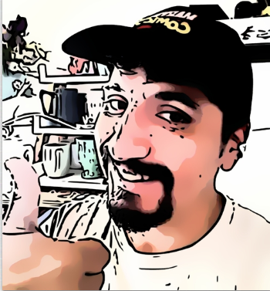
Profesores
IGNACIO RÍOS Historia entregotarea2@gmail.com | KATHERINE ESCALONA Educación ciudadana kataescalona87@gmail.com | KARLA MÉNDEZ Filosofía - Religión karlamendezaravena@gmail.com
LETICIA ARELLANO Inglés larellanosilva@gmail.com | PEDRO ARREDONDO Ciencias para la ciudadanía pedrokixd@gmail.com | CARLA PARADA Educación Física profe.carlaparada@gmail.com | MARCELO RUZ Educación Física marceloruz1981@gmail.com

Slide 3
Instrucciones generales
Queridos estudiantes, queremos saludarte y acompañarte en esta semana nueva de actividades que tenemos para ti. Esta vez te traemos una nueva modalidad de aprendizaje, que en conjunto con tus profesores hemos creado para ti…. te presentamos la YINCANA CULTURAL!
Lee con atención el documento que viene a continuación.
Responde las preguntas que aparecen al final de este PPT para poder jugar.
Crea 14 tarjetas con su número correspondiente a la pregunta que aparece al final y su respectiva respuesta.
Medio de entrega: Grábate o pide que lo hagan por ti haciendo nuestro desafío y súbelo en una publicación de tu Instagram con las etiquetas @arrupechallenge y #ARRUPECHALLENGE, con tu nombre/apellido y curso para revisarlo. SÓLO en caso que NO PUEDAS, envíalo al correo de tus profesores de asignatura.
Debes subirlo entre el 18 y el 29 de mayo (este usuario estará activo sólo hasta la próxima entrega de trabajos para su revisión)

Slide 4
Instrucciones del juego
Busca un espacio en tu casa que te permita correr una distancia de 5 metros ida y vuelta.
Ubica en cada extremo una base para colocar las preguntas pares y en la otra las impares con sus respectivos desafíos.
Debes tener los siguientes implementos:
1 cuchara sopera.
1 huevo duro.
1 aguja.
1 trozo de hilo.
2 vasos con agua.
1 plátano.
1 plato con agua.
1 dulce.
Medio pan.

Slide 5
Desafíos
5 metros de distancia entre bases
Realiza 10 jumping jacks, cuéntalos en voz alta y responde la pregunta 1. Avanza corriendo a la pregunta 2. |  | Saca con la boca el dulce del plato con agua y responde la pregunta 2. Avanza saltando como ranita hasta la pregunta 3.
Realiza 20 skipping con las rodillas arriba, contando en voz alta cada movimiento de las piernas, responde la pregunta 3 y avanza corriendo a la pregunta 4. |  | Bebe 2 vasos de agua y responde la pregunta 4. Avanza en caminata de cocodrilo (plancha alta. Te desplazas lateralmente abriendo y cerrando pierna y brazo al mismo tiempo) hasta la pregunta 5.
Ubícate en plancha baja y has 20 rotaciones de tronco hasta tocar el suelo con el lado de tu cadera, responde la pregunta 5 y avanza con un huevo duro sobre una cuchara afirmado en tu boca hasta la pregunta 6. |  | Enhebra un hilo en una aguja y responde la pregunta 6. Avanza saltando en un pie hasta la pregunta 7.
Realiza 20 abdominales de tijeras en 90° con las manos a un costado de tus glúteos, cuéntalos en voz alta y responde la pregunta 7. Avanza corriendo a la pregunta 8. |  | Pela y cómete el huevo duro para responder la pregunta 8 (si no comes, pídele a algún familiar que lo haga por ti). Avanza en caminata de cangrejo invertido (manos y pies apoyados, el ombligo queda hacia arriba), hasta la pregunta 9.
Ubícate en plancha alta y toca 20 veces tus hombros alternando tus brazos, responde la pregunta 9 y avanza corriendo hasta la pregunta 10. |  | Cómete 1 plátano entero y responde la pregunta 10. Avanza en punta y codo hasta la pregunta 11.
Haz 10 sentadillas con salto y luego responde la pregunta 11. Avanza hasta la pregunta 12 corriendo. |  | Cómete medio pan (solo) y responde la pregunta 12. Avanza como enanito hasta la pregunta 13.
Realiza 10 abdominales Crunch cortitos y luego responde la pregunta 13. Avanza corriendo a la última pregunta. |  | Realiza 10 burpees y responde la pregunta 14 para terminar!

Slide 6
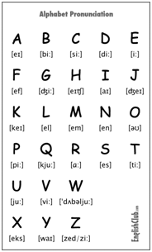
INGLÉS
¿Por qué es tan importante saber deletrear en inglés?
Por una razón súper simple: Los Anglosajones siempre te pedirán que deletrees las palabras!!!!! Cuando quieras viajar, hacer una reserva, una compra, una entrevista, etc. y entregues información personal siempre escucharás:
“COULD YOU SPELL IT, PLEASE?” (¿Podrías deletrearlo por favor?)
Te invito a recordar el abecedario y su pronunciación
Look at the example and practice with your own information.
B: I’m Sam Leen,
A: Could you spell it?
B: ES EI EM, another word EL double I EN.
A: Could you give me your E mail Address?
B: Sure, It´s sam77@gmail.com
(ES EI EM double seven AT gmail DOT com)
Don’t forget 2 important symbols: @(arroba)=AT /.(punto) = DOT

Slide 7
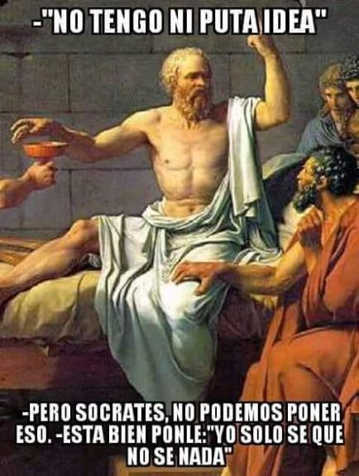
FILOSOFÍA
La filosofía es un conjunto de reflexiones acerca de los grandes problemas que han aquejado al ser humano. Históricamente diversos autores han intentado dar respuestas a grandes interrogantes tales como: ¿qué es el ser humano?, ¿qué es el amor?, ¿de dónde venimos?, ¿qué es la belleza?, ¿cómo conocemos?, ¿qué conocemos?, etc. Ahora te invito a que tú te conviertas en filósofo por un rato, y con la ayuda de tu familia desarrolles los desafíos adjuntos en la penúltima lámina, puntos 3 y 4.
Inspírate con Sócrates, uno de los padres de la filosofía occidental!
Recuerda que no hay respuestas malas, solo deja volar tus pensamientos e imaginación!!

Slide 8
EDUCACIÓN CIUDADANA
Hola a todos/as! Para el desafío de Educación ciudadana, presta atención al siguiente texto, y luego responde las preguntas 3 y 4 al final de la presentación!
¿Qué entendemos por Democracia? En la actualidad, en muchos países del mundo, hay consenso a la hora de considerar la democracia como la mejor forma de organización política, pero si intentamos definirla, surgen diversas visiones. Se trata de un tema complejo que lejos de ser una cuestión teórica, afecta de forma directa la vida de todos los que vivimos en ella. La manera en que entendamos la democracia puede incidir en el respeto de nuestros derechos fundamentales, en nuestras libertades personales o, incluso, en nuestros estilos de vida.
¿Cuál es el origen de la democracia? La idea de un orden político en que la autoridad que lo legitima reside en el pueblo no es nueva, tiene más de dos mil años. Los primeros en llevar a la práctica este concepto fueron los antiguos atenienses del siglo VI a.C, y si bien un sistema político de estas características no volvería a aparecer en la Historia de la humanidad hasta el siglo XIX, la idea de democracia se ha nutrido de muchas culturas y tipos de gobiernos, incluyendo, incluso, algunos no democráticos como la antigua República romana.
En el S.VI a.C., Atenas tuvo un régimen político en que el gobierno se encontraba en las manos de todos sus ciudadanos, aunque la condición de ciudadanos estaba reservada solo a los varones libres nacidos en la polis. Quedaban así excluídos los esclavos, las mujeres, los extranjeros y los menores de 30 años. Los ciudadanos se reunían en la asamblea para decidir por ellos mismos los asuntos públicos, sin necesidad de delegar la responsabilidad en representantes.

Slide 9
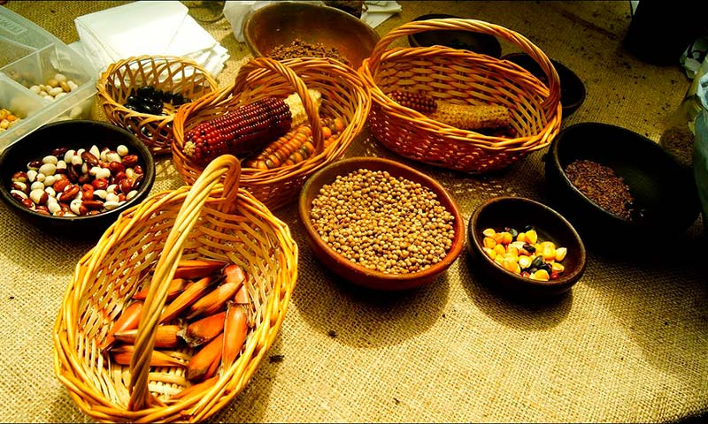
CIENCIAS PARA LA CIUDADANÍA
Sigamos en el Módulo 1 de Bienestar y Salud:
¿Sabías que las semillas son consideradas patrimonio cultural?
(Te invito a revisar el siguiente link de interés:
https://www.odepa.gob.cl/wp-content/uploads/2015/07/VariedadesTradicionales.pdf)
Sabemos que la salud depende en gran parte de lo que comemos y cómo lo comemos, y lo que comemos depende en gran parte de las semillas, entonces la salud depende en gran parte de las semillas! “las semillas significan cultura, tradición, espiritualidad, cooperación y diversidad. Las semillas significan sobrevivir…” (Aquí puedes continuar leyendo sobre esta temática si te interesa: Grain, 2019: https://www.grain.org/es/article/6046-los-verdaderos-productores-de-semillas)
MOMENTO MAPUZUNGÚN:
“TRAFKINTUN” : Son una costumbre mapuche ancestral, son muy importantes hoy en día para el mejoramiento de las semillas y para intercambiar, no solo las semillas, sino los conocimientos sobre cómo deben cuidarse. Es un intercambio que no tiene valor monetario, hay un valor de sabiduría, de prolongación del saber.

Slide 10
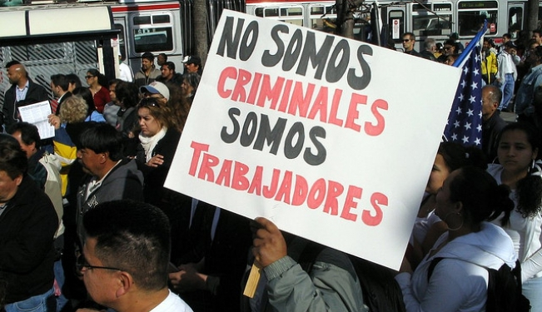
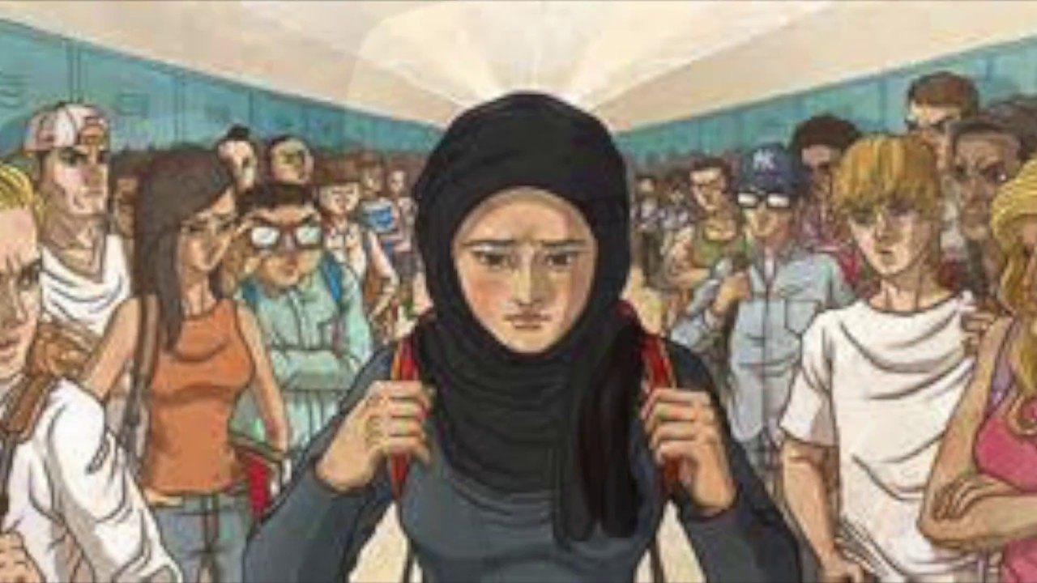
HISTORIA
Dentro de la unidad Los procesos migratorios, has reflexionado sobre las causas y los efectos que tiene la migración tanto en las sociedades de origen (de dónde vienen), como en las de destino (donde llegan). A su vez, has visto las medidas que han tomado los Estados alrededor del mundo para enfrentar los desafíos que aún propone la migración. Observa las siguientes imágenes que te ayudarán a responder las preguntas 9 y 10 al final del PPT

Slide 11
RELIGIÓN
En esta primera unidad, considerando las guías enviadas a la página web del colegio, hemos visto que el ser humano, por naturaleza, necesita creer en algo para apoyar espiritual y racionalmente su propia existencia. Por lo tanto la religión (manifestada en la espiritualidad o fé del ser humano) y la filosofía (manifestada en la racionalidad del ser humano) inevitablemente son parte de nuestra vida y sociedad.
Recuerda que lo importante no es en qué crees, sino por qué crees. La fé y la razón son intrínsecas al ser humano, por lo tanto necesitamos pensar nuestra fé o nuestras creencias.

Slide 12
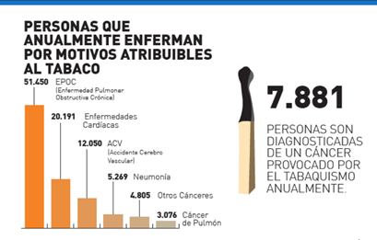
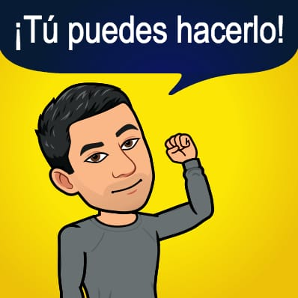
EDUCACIÓN FÍSICA
El tabaquismo es la principal causa prevenible de muerte y enfermedad en el mundo. Cada año, más de cinco millones de muertes son atribuibles al consumo de cigarrillos. De continuar las tendencias actuales, se espera que este número aumente a 10 millones en el año 2025. En Chile, el 40,6% de los mayores de 15 años son fumadores.

Slide 13
RONDA DE PREGUNTAS
Can you spell your name? (¡Puedes deletrear tu nombre?)
Do you know the alphabet by heart? Tell me all the letters that you remember. (...dime todas las letras que recuerdes)
Formula las siguientes preguntas a dos miembros de tu familia (sin importar edad o género): ¿cómo crees que se originó la vida? ¿qué es la vida?
Con las respuestas obtenidas crea un título para tu propia teoría filosófica acerca de la vida y su origen.
Menciona tres características de la democracia en Chile. Elige una característica que podrías mejorar y cómo lo harías.
Identifica una diferencia y una similitud entre la democracia ateniense y la democracia actual.
Haz un listado con todas las semillas que poseas en casa, pueden ser de tu cocina (legumbres), o bien en algún otro rincón, patio de la casa.
¿Sabes hacer brotes de semillas para comerlas? (Responde con SÍ / NO)
¿Por qué es importante estudiar y comprender las situaciones por las que pasan los inmigrantes? Justifica.
¿Qué puedes hacer o haz hecho tú para evitar situaciones de discriminación contra inmigrantes en tu vida cotidiana? Da dos ejemplos.
Explica a través de un dibujo tu fé o creencia en algo superior. (Si no profesas ninguna religión deja volar tus pensamientos o imaginación).
¿ a qué tipo de religión pertenece tu fé o creencia? (ej: monoteísta, politeísta, ateísmo, etc)
¿Cómo incide el tabaquismo en la actividad física?
¿Cuál es la causa de la incidencia del tabaquismo en las enfermedades indicadas en el cuadro?

Slide 14
Área psicosocial y familiar

